Slide 1

Mood Chaser
Real-time Analyze people’s Emotion
소홍식, 김용운, 최성민
2018. 03. 15

Slide 2

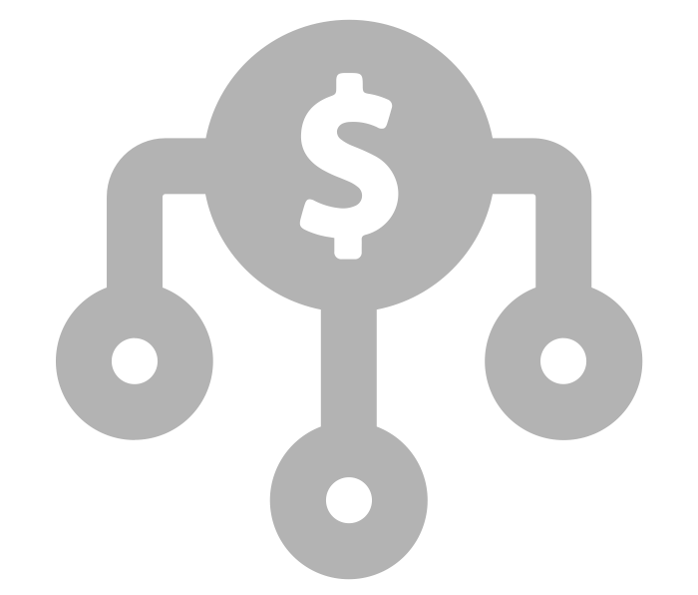


CONTENTS
1. 프로젝트 개발 배경
2. 프로젝트 소개
3. 프로젝트 진행 일정
4. Q & A

Slide 3

프로젝트 개발 배경
기획자들의 고민
무슨 이벤트를 할까?
어떤 연출을 더 선호할까?
어느 부분을 보완하지?
다음에는 어떻게 준비할까?

Slide 4

프로젝트 개발 배경
낮은 응답률
비용 및 시간
낮은 신뢰성

Slide 5

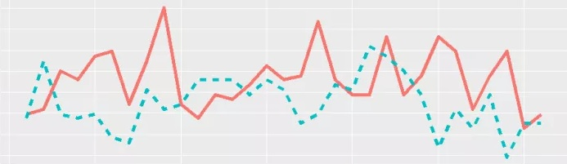



프로젝트 소개

Slide 6
프로젝트 소개
기대 효과
야구장
영화관
콘서트
안전요원

Slide 7
프로젝트 소개
01
Real-time analysis
01
실시간으로 사람의 표정을 분석하여 결과를 보여준다.
02
전체적인 결과를 차트화 하여 보여준다.
02
Graph visualization
03
Various utilization
03
다양한 활용도

Slide 8







프로젝트 소개

Slide 9
프로젝트 진행 일정
3월
프로젝트 기획 및 설계
4월
프로젝트 구현
5월
프로젝트 구현 및 테스트
6월
프로젝트 보완 및 문서화

Slide 10
Q & A

Slide 11
감사합니다

